Slide 1
How will organisms respond to complex, novel environments?
2021.04.22
輪読会 at 水研機構
広域性資源部 外洋資源グループ
大澤 祐美子

Slide 2
How will organisms respond to complex, novel environments?
種
個体群 A
?
個体群 C
個体群 B
個体

Slide 3
How will organisms respond to complex, novel environments?
key ②
異なる適応性
種
個体群 A
個体群 C
個体群 B
key ①
個体の特性

Slide 4
個体はいつ自らの行動・生理・形態を新たな環境に対して発展し、適応するのか？
How will organisms respond to complex, novel environments?
種の進化の歴史の中でまれにしか生じなかった環境
?
Reaction norms (反応規格・反応基準)
多次元的な環境の変化や新規の環境ストレスに対する反応規格の適応的意義はなぞ
或る一つの遺伝子型が様々な環境に応じて生じ得る表現型の幅・種類・規格
その反応が “適応的” かどうかは別問題
}
反応規格の “強化”・ ”拡張” (例) 気温に対する反応
生物の進化の過程で経験したことのない “新たな” 環境下では, その環境に応じた反応規格が形成されておらず、“適応的” な可塑的な応答は生じにくい
→ 反応規格の “余白” : 進化の過程で生じてきた環境変動に起因？
“多目的” な形質 (例) 毒物に対する交差耐性
非適応的な可塑性形質

Slide 5
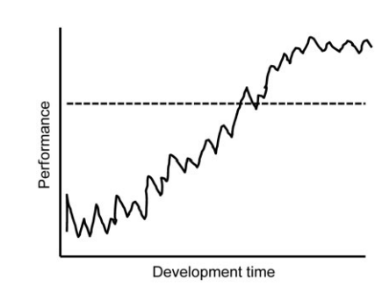
How will organisms respond to complex, novel environments?
Reaction norms (反応規格・反応基準)
Low performance in early stage
或る一つの遺伝子型が様々な環境に応じて生じ得る表現型の幅・種類・規格
(“cost of being naïve”)
反応規格の “強化”・ ”拡張” (例) 気温に対する反応
→ 反応規格の “余白” : 進化の過程で生じてきた環境変動に起因？
その反応が “適応的” かどうかは別問題
“多目的” な形質 (例) 毒物に対する交差耐性
生物の進化の過程で経験したことのない “新たな” 環境下では, その環境に応じた反応規格が形成されておらず、“適応的” な可塑的な応答は生じにくい
非適応的な可塑性形質
K 戦略への選択圧が高まる?
Developmental selection
個体の発生・成長過程で形態や形質が環境に対応して随時 “変化” し、“強化” されて適応的な形質が選択される
図: Change in performance over time for genotypes that differ in phenotype sampling (from Shell-Rood (2012))
Trial-and-error の過程で生じるコスト
時間的・エネルギー的コスト
エラーによるパフォーマンスの低下

Slide 6
How will organisms respond to complex, novel environments?
original environment
novel environment
個体群
!
!
!
!
!
Developmental selection
Reaction norms
非適応的な可塑性形質

Slide 7
How will organisms respond to complex, novel environments?
Developmental selection
新たな selective peak へのシフト.
選択圧の低下.
遺伝的多様性による進化の促進.
急速な環境変化に対して脆弱.
Reaction norms (nonadaptive forms)
ボトルネック効果による進化の方向性の不確実性.
種
個体群 A
個体群 C
!
個体群 B
!
!
!
!
!
!
!
!
!
個体
!
!
!
!
!

Slide 8
How will organisms respond to complex, novel environments?
Open Question
可塑性 × 生活史
どの種が環境変動ストレスに対してどのように適応するのか？
種の “生活史” から新たな環境に対する適応性を適切に予測することは可能なのか？そのほかの可能性は？
可塑性 × 人為的環境変動
栄養素の利用可能性の人為的変化は、新しい環境に対する可塑性とどのくらい相互作用するのか？
可塑性 × 多様化・遺伝的分化
可塑性が新たな環境下での種の生存に重要な役割を果たす場合、多様化はどの程度可塑性によってバイアスされるのか？
可塑性のメカニズムは、遺伝的分化が進行する軸となる？

Slide 10
